Slide 1

Gestionar solicitudes de admisión
Instructivo
Sergio Molina
Consultor
Junio, 2026

Slide 2
Gestionar Solicitudes de admisión
01 | Overview
02 | Configuraciones para la Gestión de solicitudes
03 | Crear solicitudes de admisión
04 | Gestionar solicitudes de admisión
05 | Datos adicionales de aspirantes
06 | Resumen

Slide 3
Overview
Gestionar Solicitudes de admisión

Slide 4
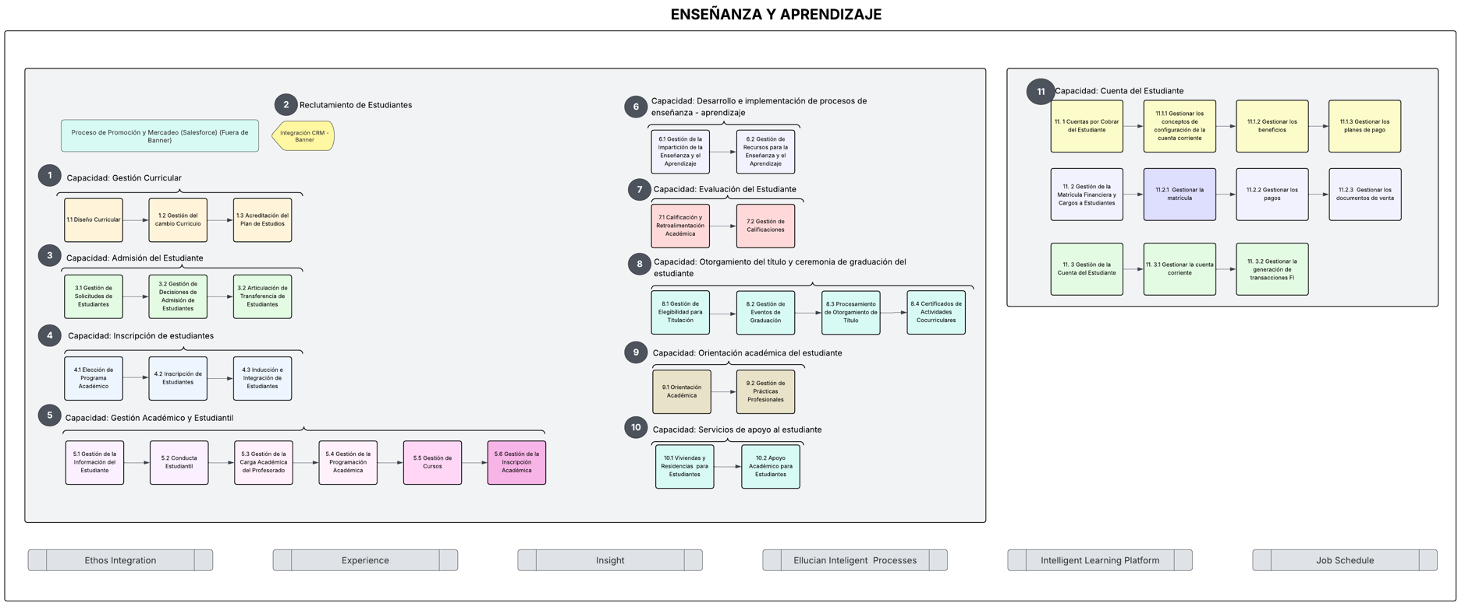
Overview: Mapa de capacidades

Slide 5
Overview: Macroproceso Gestionar la admisión de los estudiantes
Gestionar Solicitudes de admisión
Gestionar solicitudes de admisión

Slide 6
Overview: Proceso gestionar solicitudes de admisión
Gestionar Solicitudes de admisión
Configurar los valores requeridos para las solicitudes de admisión como: tipos de admisión, exámenes, requerimientos, estados y decisiones.
Con las configuraciones necesarias se podrán crear los registros de admisión en las páginas nativas de banner, aquellas que lleguen en la integración son el sistema de admisión o CRM y aquellos que se creen de forma directa, así como gestionar las decisiones sobre las solicitudes creadas.

Slide 7
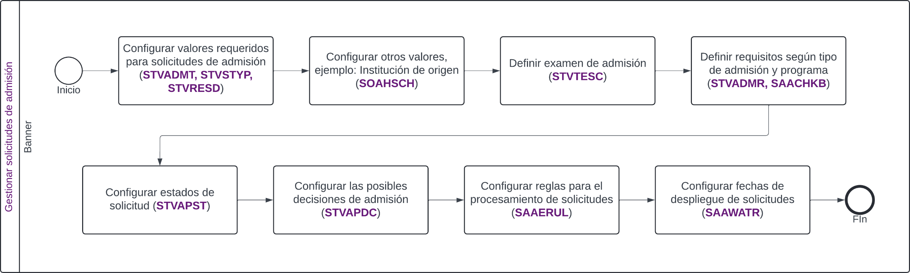
Gestionar Solicitudes de admisión
Overview: Proceso Gestionar solicitudes de admisión

Slide 8

Overview: Proceso gestionar solicitudes de admisión
Gestionar Solicitudes de admisión
Todo LAC

Slide 9
CONFIGURACIONES
Gestionar Solicitudes de admisión

Slide 10
Configuración requerida para crear una solicitud de admisión
Gestionar Solicitudes de admisión

Slide 11
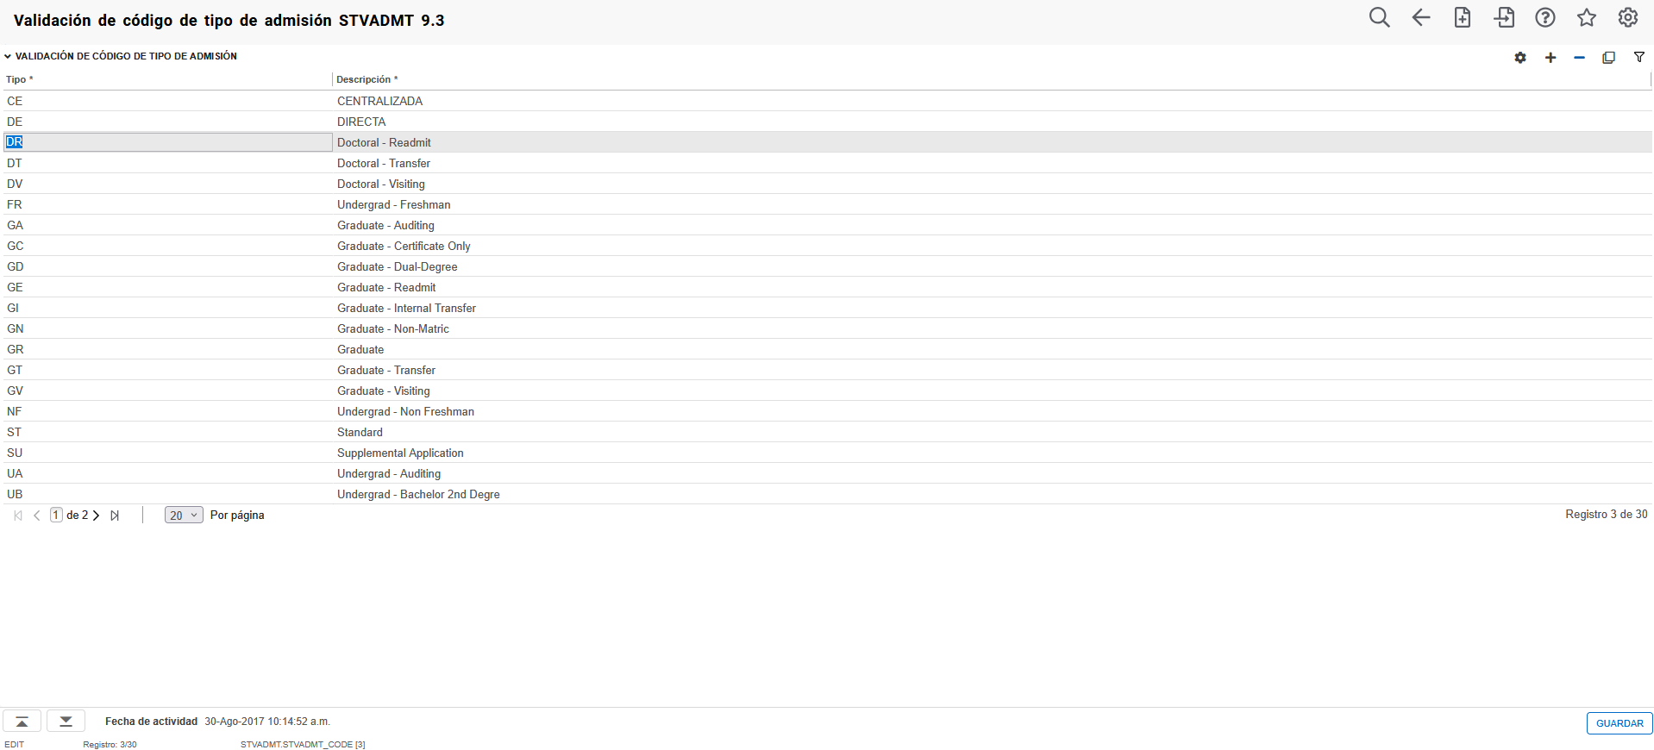
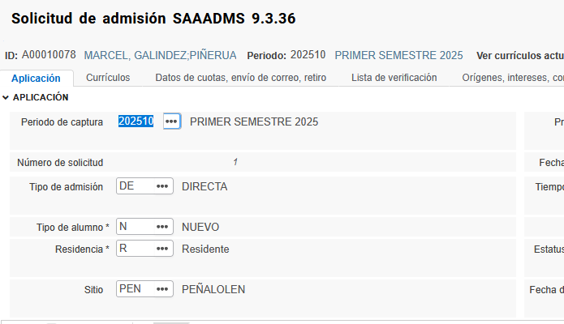
STVADMT Validación de código de tipo de admisión
Gestionar Solicitudes de admisión
1
2
Se definen los tipos de admisión indicando:
Código para el Tipo de admisión
Descripción de del tipo de admisión
Estos códigos se van a desplegar en el campo de tipo de admisión de la página SAAADMS (Solicitud de admisión)
Recuerde guardar si registró información

Slide 12
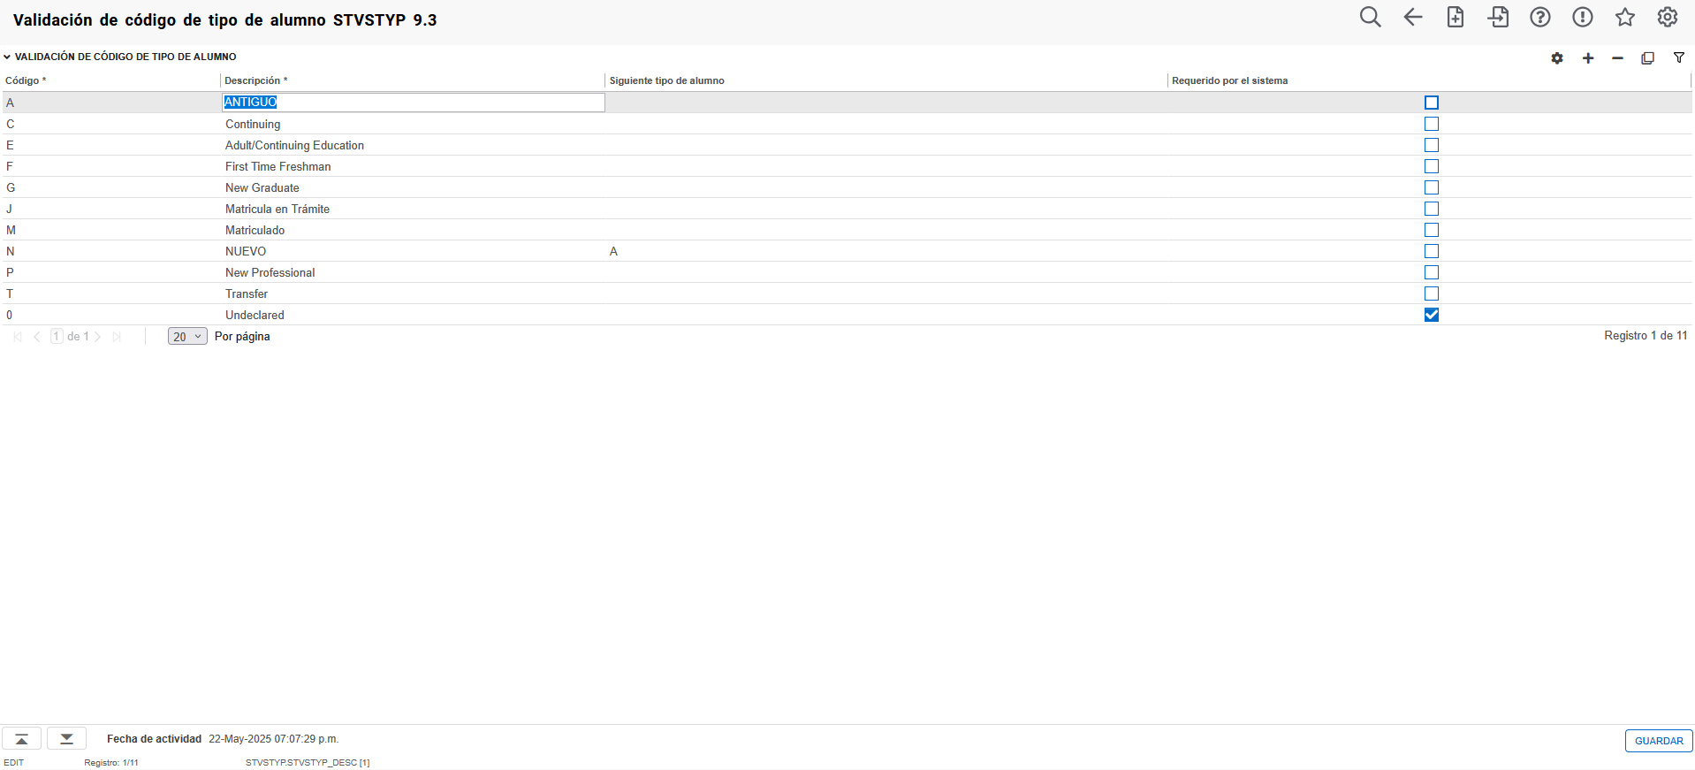
Validación de código de tipo de alumno
Gestionar Solicitudes de admisión
1
2
En validación código de tipo de alumno se ingresa :
Código de tipo de Alumno.
Descripción
Finalmente se guardan los registros creados.
Estos se van a desplegar en el campo tipo de alumno de la página SAAADMS (Solicitud de admisión)
3

Slide 13
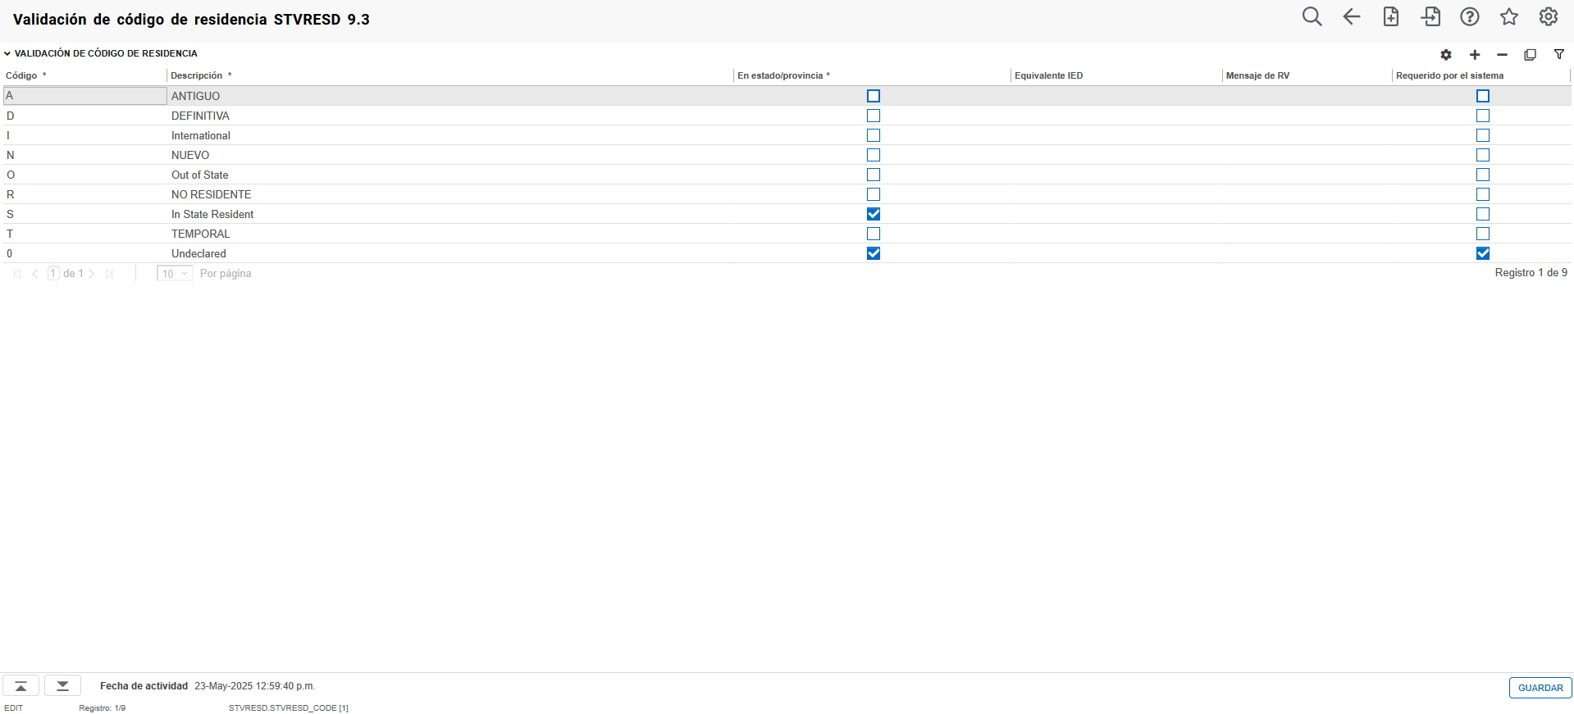
STVRESD Validación de código de residencia
Gestionar Solicitudes de admisión
1
2
En Validación de códigos de Residencia se definen:
Se ingresan el código y su descripción.
El campo en estado/provincia se marca para identificar que ese código de residencia está en el mismo estado/provincia que la institución.
Los que se van a desplegar en el campo residencia de la página SAAADMS (Solicitud de admisión).
Finalmente Guarde los registros creados.
3

Slide 14
Configuración datos adicionales utilizados en la solicitud de admisión
Gestionar Solicitudes de admisión

Slide 15
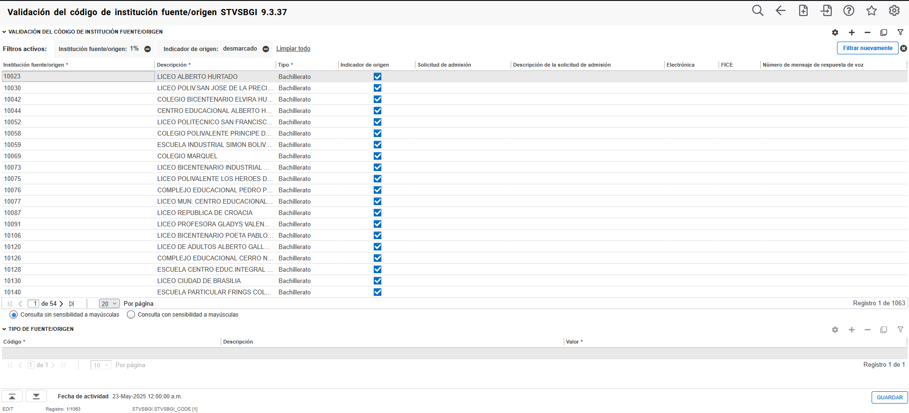
STVSBGI Validación del código de institución fuente/origen
Gestionar Solicitudes de admisión
2
1
Se crea el registro de instituciones:
Se crea el código y descripción de la institución de origen de los estudiantes.
Se identifica el tipo de institución:
  Bachillerato: para las instituciones de educación secundaria o colegios.
  Escuela: para las instituciones de educación superior o universidades.
Finalmente, guarde la información.
3

Slide 16
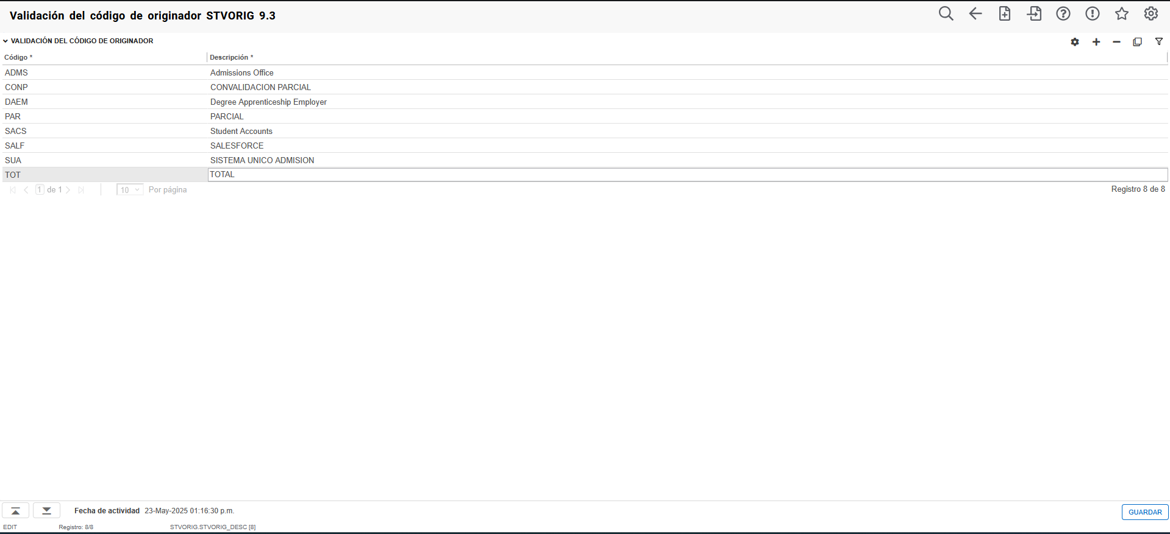
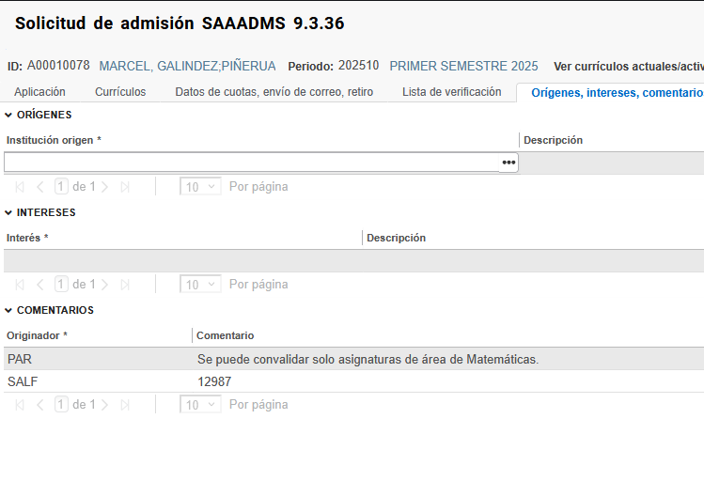
STVORIG Validación de código originador
Gestionar Solicitudes de admisión
1
2
En validación de código originador se definen:
El código.
Descripción correspondiente.
Guarde la información
Estos códigos se van a desplegar en el campo originador del bloque COMENTARIOS de la página SAAADMS (Solicitud de admisión).
3

Slide 17
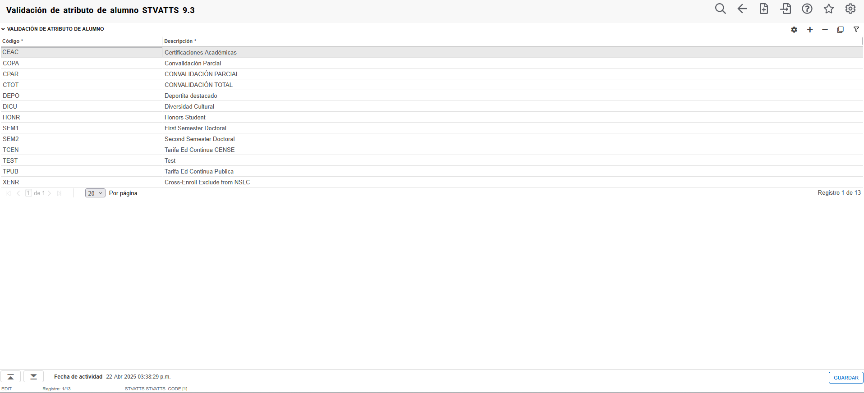
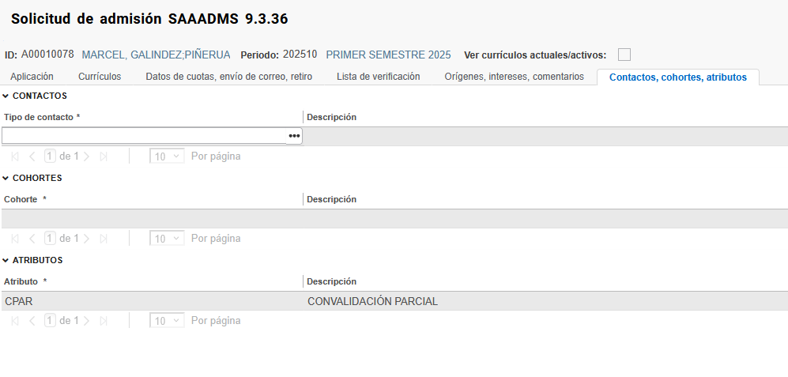
STVATTS Validación de código atributos de estudiante
Gestionar Solicitudes de admisión
1
2
En validación de código de atributo de alumnos se definen:
El código.
Descripción correspondiente.
Guarde la información
Estos códigos se van a desplegar en el campo atributos de la página SAAADMS (Solicitud de admisión).
3

Slide 18
Configuración de requisitos
Gestionar Solicitudes de admisión

Slide 19
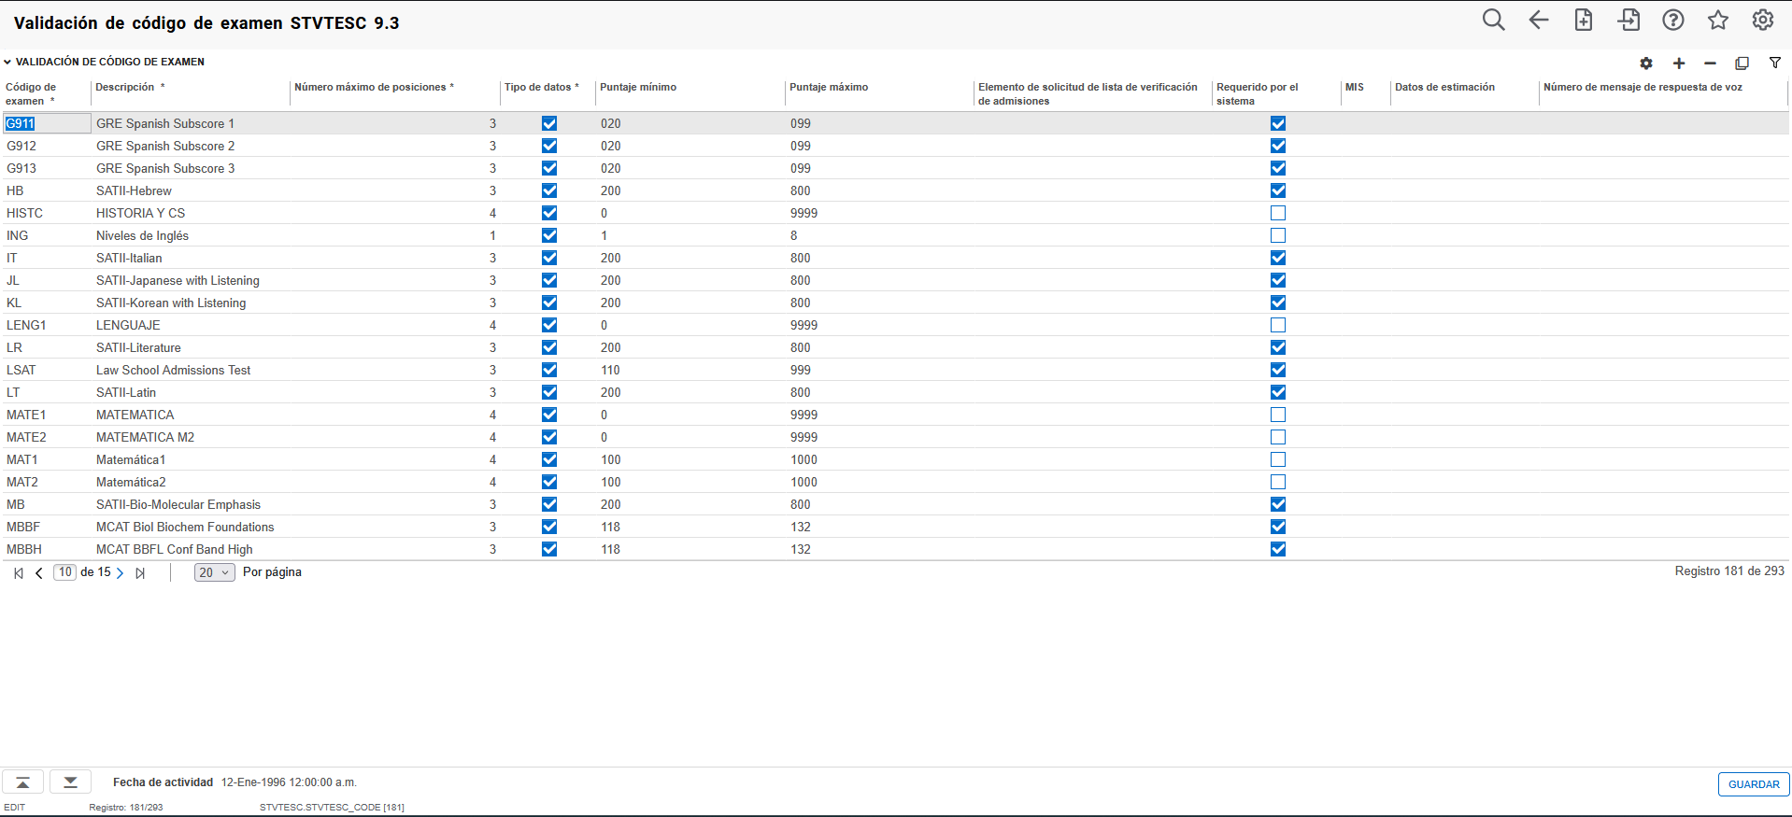
STVTESC Validación de código de examen
Gestionar Solicitudes de admisión
1
2
5
3
4
Se definen los tipos y puntajes de exámenes:
Código de examen.
Descripción para el examen
Número máximo de posiciones: Se debe registrar de cuantas posiciones está compuesto el puntaje.
Tipo de datos: Si se marca el campo tipo de dato los puntajes mínimos y máximos solo pueden ser numéricos; en caso contrario, los puntajes mínimos y máximos pueden ser alfanuméricos.
Puntaje mínimo y Puntaje máximo : Se registran los puntajes límite que se pueden registrar al estudiante en el examen correspondiente.

Slide 20
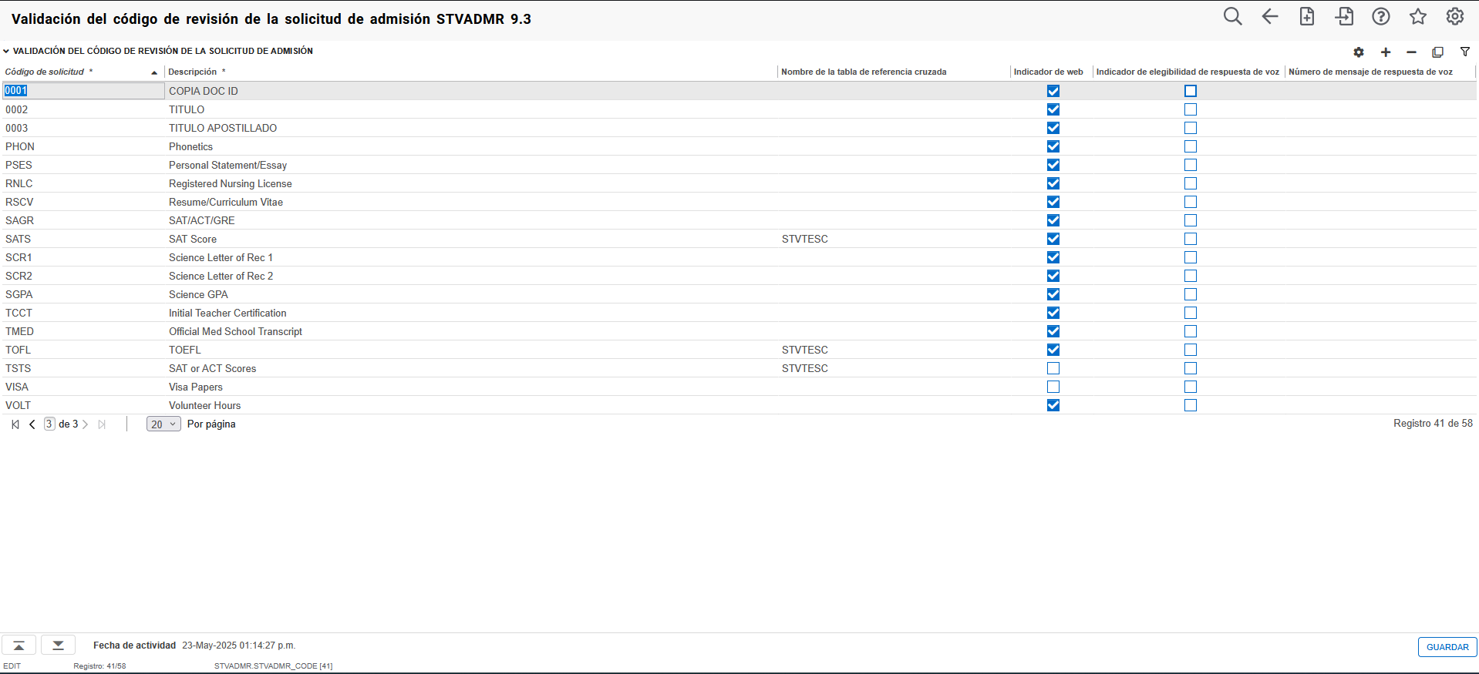
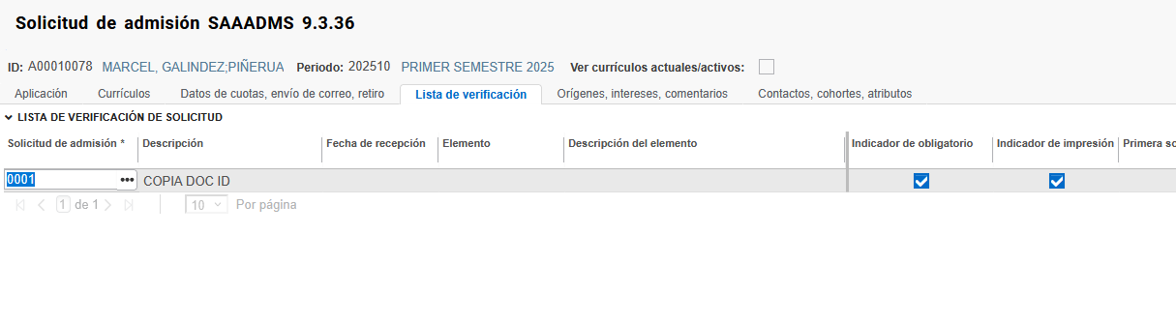
STVADMR Validación del código de revisión de la solicitud de admisión
Gestionar Solicitudes de admisión
1
2
Se define la lista de requisitos que se podrán solicitarán a los postulantes. Estos códigos se van a desplegar en el campo lista de verificación de la página SAAADMS (Solicitud de admisión).
3

Slide 21
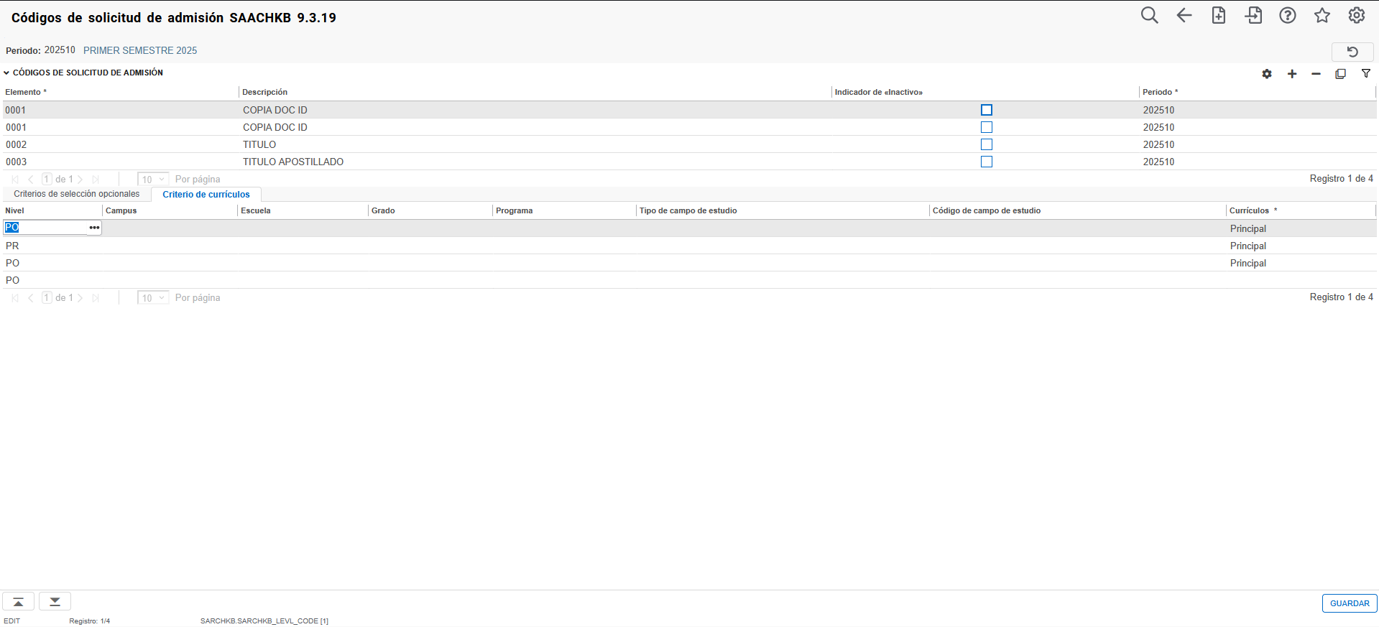
SAACHKB Reglas de la lista de verificación de admisiones
Gestionar Solicitudes de admisión
1
3
2
4
Se define la lista de los requisitos, o lista de verificación y sus condiciones.
De la tabla de validación STVADMR se despliegan los requisitos que se van a solicitar, y se marca el período desde el cual entran en vigencia.
Se ingresa el Elemento (código de requisito definido en STVADMR). Se despliega la descripción correspondiente.
Ingrese el Período a partir del cual se define este requisito.
Indicador de “Inactivo”: Cuando un requisito ya no se debe desplegar en la página se puede marcar como inactivo.
En el bloque Criterio de currículos defina las características que debe tener el estudiante para que cada requisito se cargue en la página de admisión. Estos criterios pueden ser:
  Nivel (actualmente solo están definidos por nivel)
  Campus
  Grado
  Programa
  Tipo y código de campo de estudio
  Este criterio se debe definir para cada registro de requisito ingresado.
Guarde la información
5

Slide 22
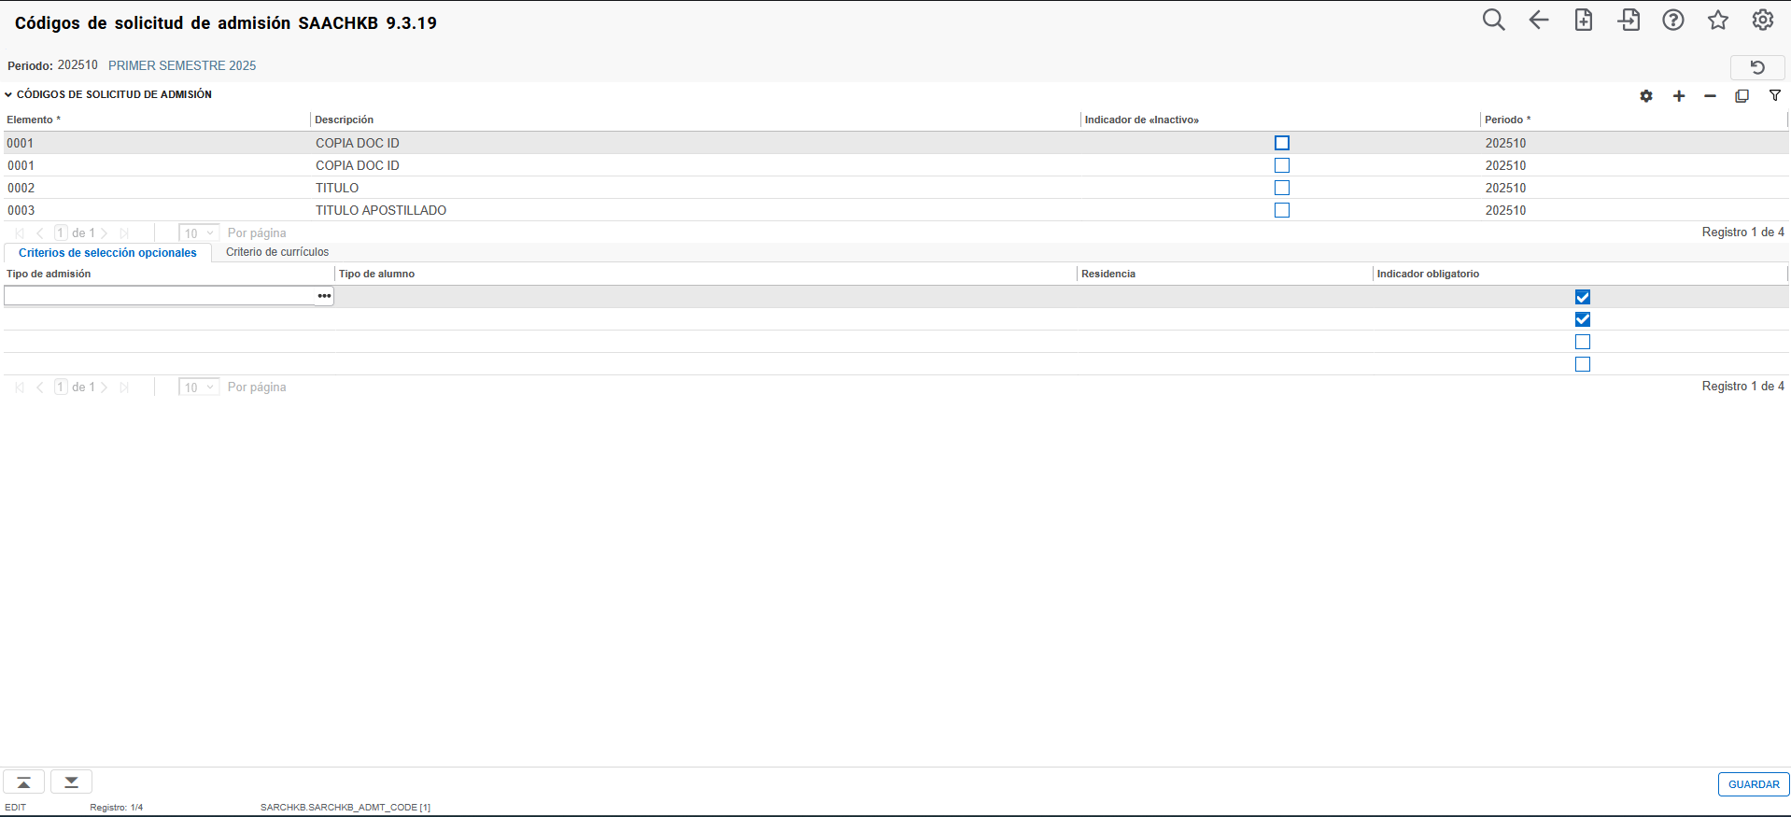
SAACHKB Reglas de la lista de verificación de admisiones
Gestionar Solicitudes de admisión
1
En el bloque Criterio de selección opcionales defina las características (adicionales a las definidas en el currículo) que debe tener el estudiante para que cada requisito se cargue en la página de admisión y si el requisito es o no obligatorio en esos criterios. Estos criterios pueden ser:
  Tipo de admisión
  Tipo de alumno
  Residencia
5

Slide 23
Estados y decisiones
Gestionar Solicitudes de admisión

Slide 24
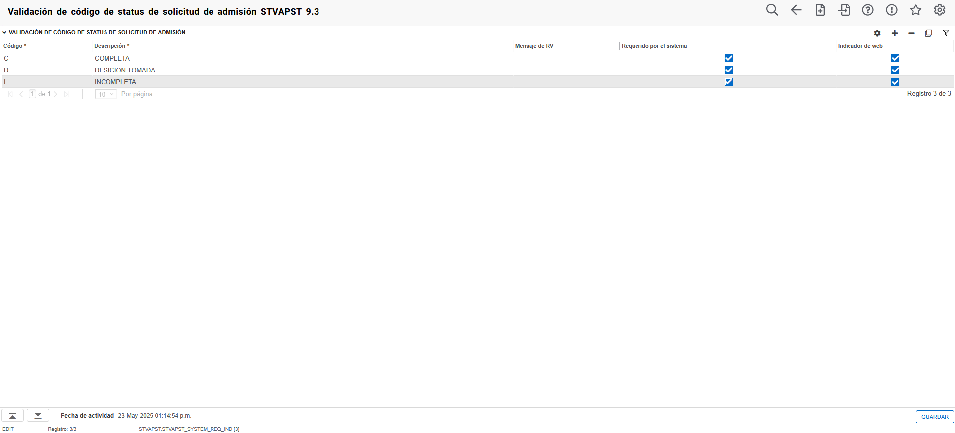
STVAPST Validación del código del estatus de la solicitud de admisión
Gestionar Solicitudes de admisión
Corresponde a los estatus de la solicitud de admisión. Los registros de C – Completa, D –Decisión tomada y I-incompleta son requeridos en BANNER y con ellos se actualiza automáticamente el estatus de la solicitud cuando se marcan los requisitos o se toma la decisión de admisión.
Este estatus de solicitud se muestra en la primera pestaña de SAAADMS.
La solicitud inicialmente puede llegar con:
Estado C –completa: si se han entregado todos los requisitos (obligatorios) definidos pero no se ha tomado decisión respecto a la admisión.
Estado I – incompleta: si no ha entregado todos los requisitos (obligatorios) definidos y no se ha tomado decisión respecto a la admisión.
Estado D –decisión tomada: cuando se acepta como estudiante (no depende de los requisitos).

Slide 25
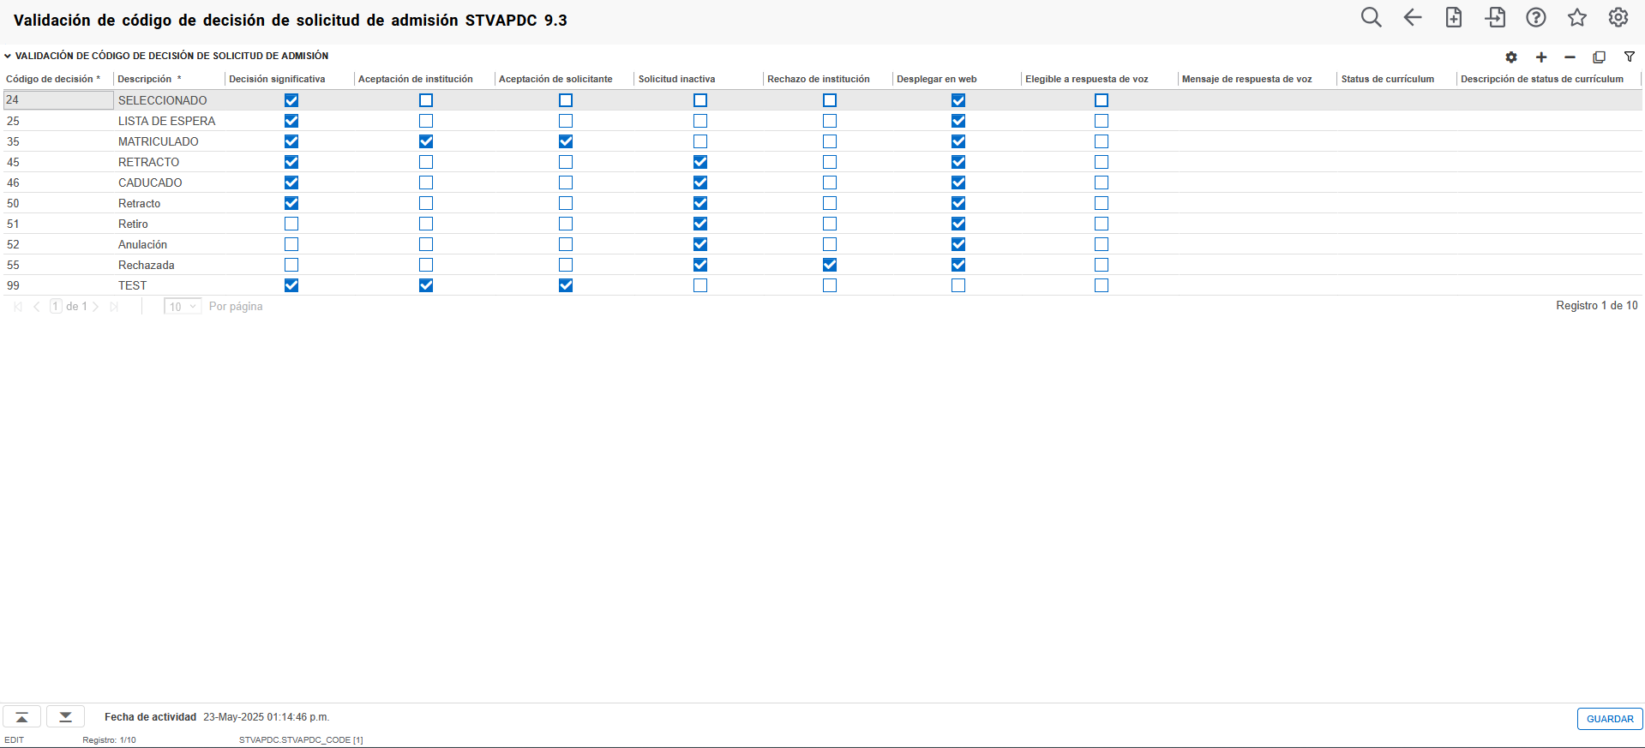
STVAPDC Validación de código de decisión de solicitud de admisión
Gestionar Solicitudes de admisión
La institución ha definido los códigos que se ingresarán como decisión de la solicitud de admisión. Las características de los códigos con las siguientes (según las casillas que se activan):
Decisión significativa: Se actualizará de I-incompleta o C-completa el campo de estatus de la solicitud en SAAADMS a D. Representando una decisión significativa (aun no se crea registro como estudiante).
Aceptación de institución: Se utiliza para indicar que el solicitante ha sido aceptado por la institución (se crea registro como estudiante).
Aceptación de solicitante: se utiliza para indicar que el solicitante ha aceptado la oferta de admisión (se crea registro de alumno).
Solicitud inactiva: Se utiliza para indicar que esta solicitud de admisión se encuentra inactiva. Inactiva el registro de estudiante siempre que este sea el único generado desde la solicitud de admisión y no tenga ningún cambio.
Rechazado por la institución: Se utiliza para indicar que esta solicitud de admisión es rechazada.

Slide 26
RESUMEN
Gestionar Solicitudes de admisión
Gestionar solicitudes de admisión
Se definen los datos requeridos para crear las solicitudes de admisión.
Los datos obligatorios son el tipo de admisión (STVADMT), el tipo de estudiante (STVSTYP) y la residencia (STVRESD). Adicionalmente, se puede definir las instituciones de origen (STVSBGI), materiales (STVMATL) y intereses (STVINTS).
Se debe definir los exámenes (STVTESC) y los distintos requisitos que se podría pedir a los postulantes (STVADMR). Adicionalmente, se definen las listas de requisitos específicas para diferentes programas y tipos de admisión, entre otros criterios (SAACHKB).
Finalmente se debe definir los estados (STVAPST) y las decisiones (STVAPDC) que pueden adquirir las solicitudes.

Slide 27


MUCHAS GRACIAS
Consultor.
Correo@ellucian.com

